Slide 1
Matrix factorization for recommender systems
김지원
2023. 09. 15

Slide 2
목차
1. 데이터 불러오기
2. 행렬 구축하기
3. 모델 훈련하기
4. top-k 추천 알고리즘
5. 결론 및 질의응답

Slide 3
Colab
구글 Colab 접속
https://colab.research.google.com/
GitHub 박스를 누르고, Github URL을 아래와 같이 입력해주세요.
파일-노트열기-GitHub-아래주소창 입력
https://github.com/lafgh/ta_recommendation_system

Slide 4
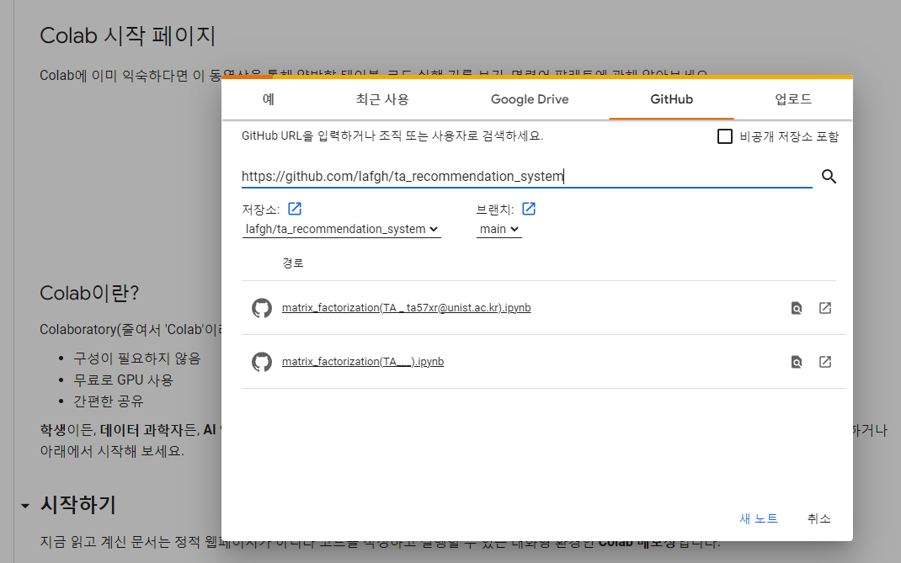

Slide 5
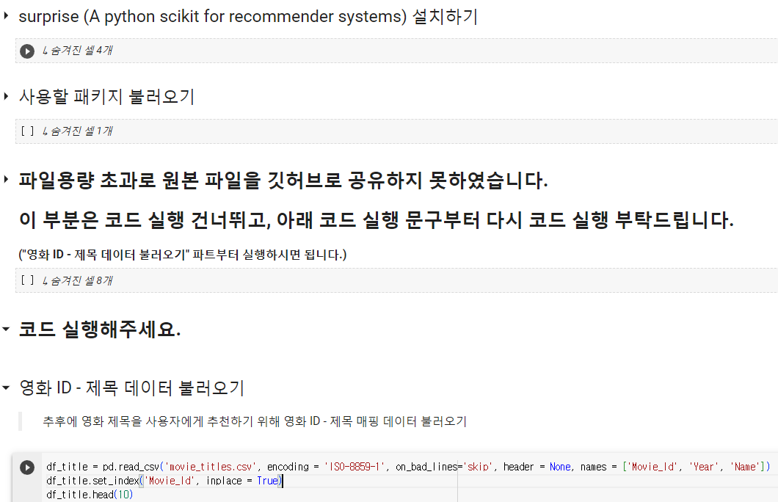
공지사항

Slide 6
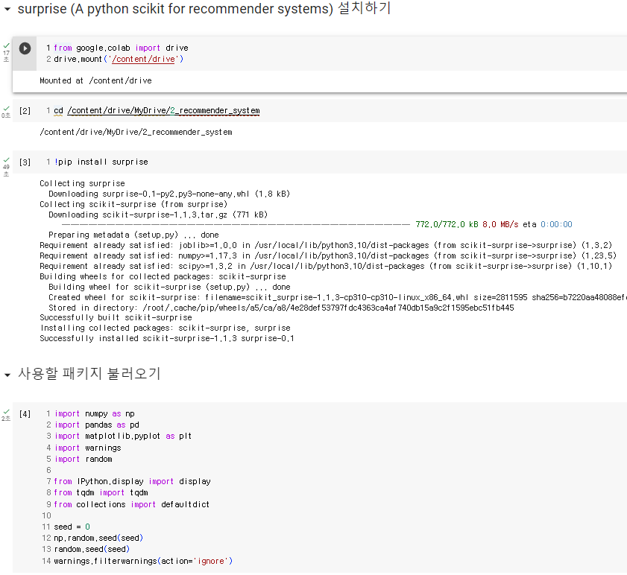
Install packages
패키지 설치
For more information, refer to https://surprise.readthedocs.io/en/stable/.

Slide 7
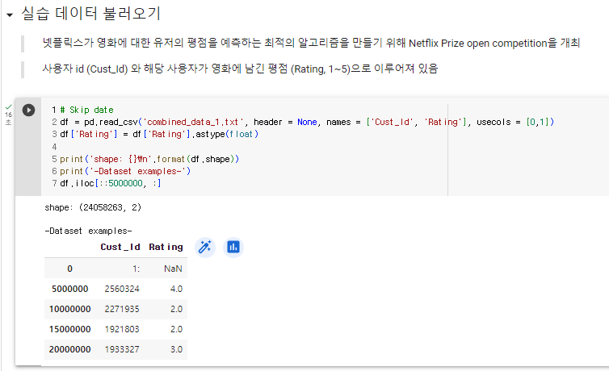
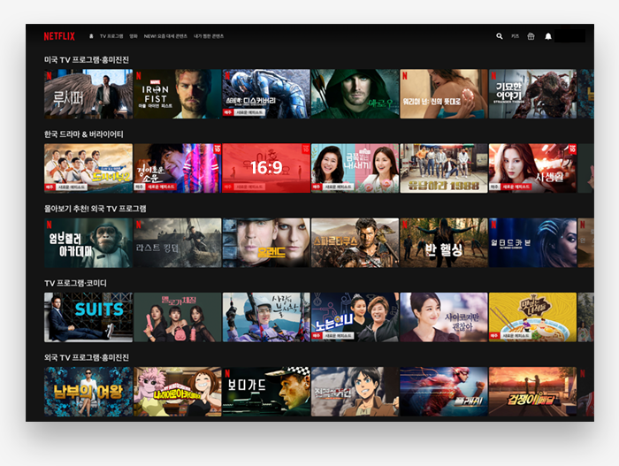
Netflix prize data (movie recommendation)
1. 데이터 불러오기
코드 실행 X
For more information on Netflix prize data, refer to https://www.kaggle.com/netflix-inc/netflix-prize-data.

Slide 8
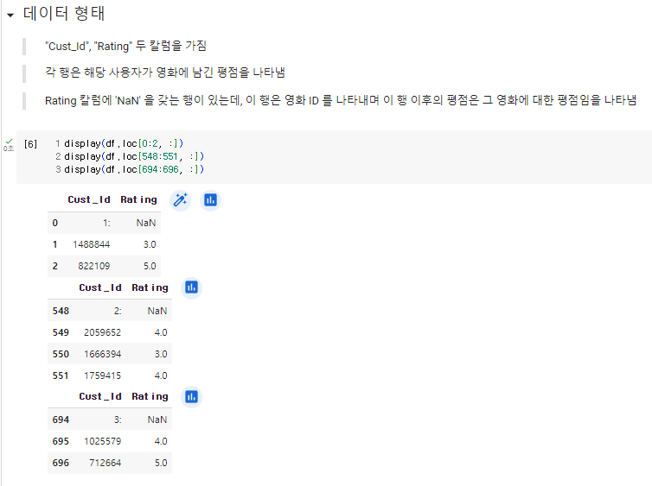
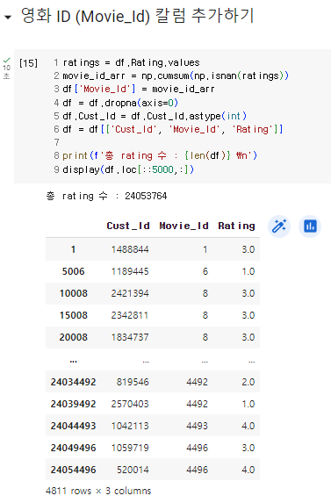
Netflix prize data (movie recommendation)

Slide 9
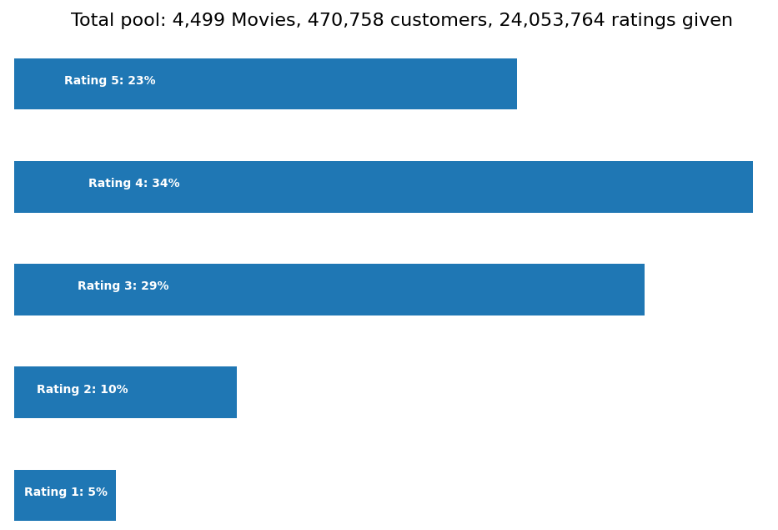
Netflix prize data (movie recommendation)
In the dataset, 4,499 movies (items), 470,758 customers (users), and 24,053,764 ratings (interactions) are given.

Slide 10
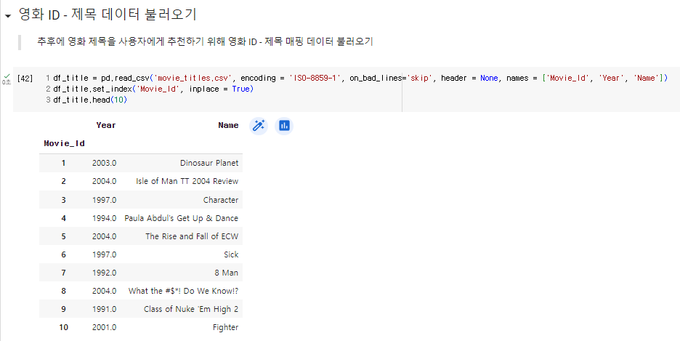
Load movie title dataset
코드 실행 O

Slide 11
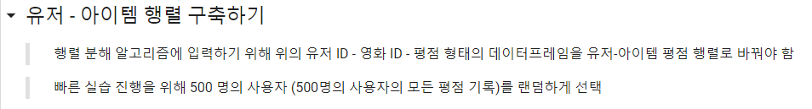
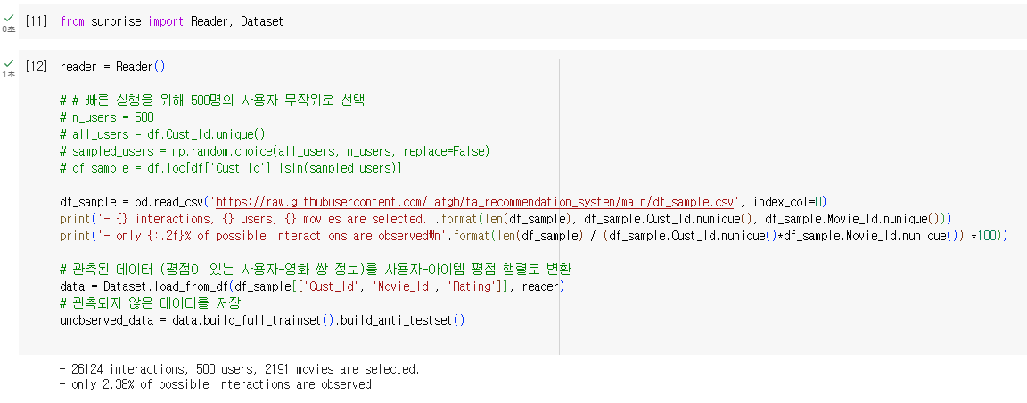
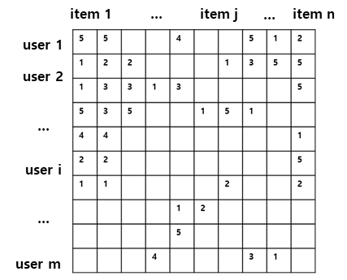
User-item matrix
2. 행렬 구축하기
빠른 실습 진행을 위해 500 명의 사용자 (사용자들의 모든 평점 기록)을 랜덤하게 선택
500 명의 사용자의 2191 개의 영화에 대한 총 평점 기록 26124개 선택
오직 2.38% 의 평점 기록만 관측 (유저 – 아이템 평점 행렬은 매우 희소함을 확인)
User-item rating matrix

Slide 12
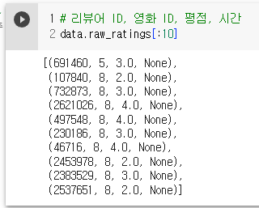
User-item matrix
User-item rating matrix

Slide 13



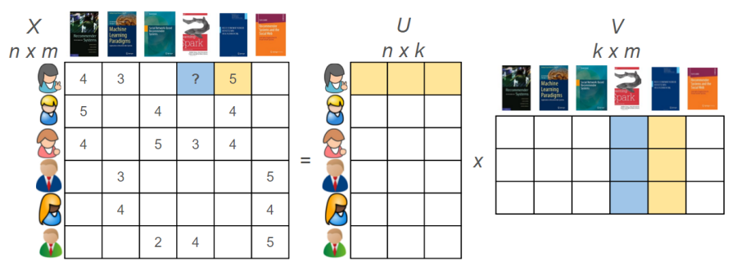
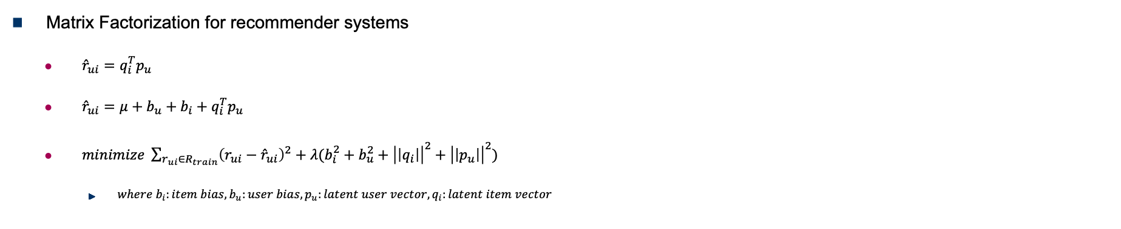
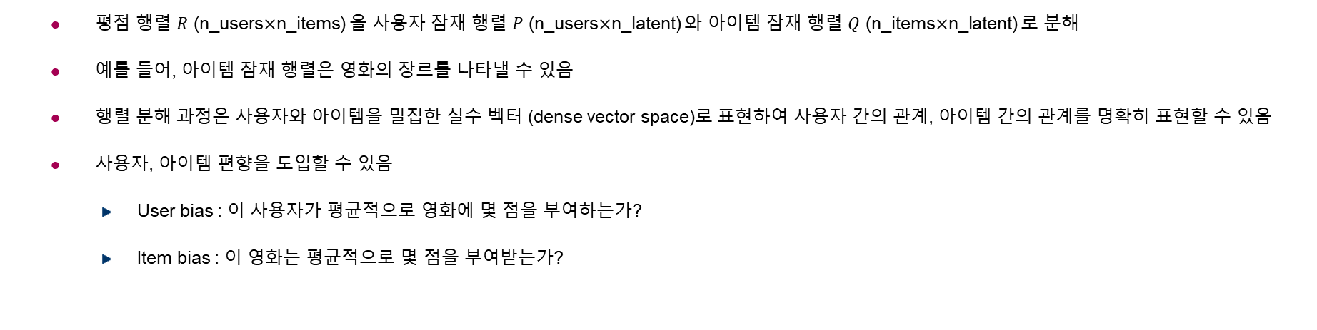
Matrix factorization
Matrix Factorization for recommender systems
${\hat{r}}_{ui}=q_{i}^{T}p_{u}$
${\hat{r}}_{ui}=μ+b_{u}+b_{i}+q_{i}^{T}p_{u}$
$minimize \sum_{r_{ui}∈R_{train}}{{\left(r_{ui}−{\hat{r}}_{ui}\right)}^{2}}+λ(b_{i}^{2}+b_{u}^{2}+{\left|\left|q_{i}\right|\right|}^{2}+{\left|\left|p_{u}\right|\right|}^{2})$
$where b_{i}:item bias, b_{u}:user bias, p_{u}:latent user vector, q_{i}:latent item vector$
k: the number of latent factors
Item latent matrix
User latent matrix
평점 행렬 $R$ (n_users$×$n_items) 을 사용자 잠재 행렬 $P$ (n_users$×$n_latent) 와 아이템 잠재 행렬 $Q$ (n_items$×$n_latent) 로 분해
예를 들어, 아이템 잠재 행렬은 영화의 장르를 나타낼 수 있음
행렬 분해 과정은 사용자와 아이템을 밀집한 실수 벡터 (dense vector space)로 표현하여 사용자 간의 관계, 아이템 간의 관계를 명확히 표현할 수 있음
사용자, 아이템 편향을 도입할 수 있음
User bias : 이 사용자가 평균적으로 영화에 몇 점을 부여하는가?
Item bias : 이 영화는 평균적으로 몇 점을 부여받는가?

Slide 14
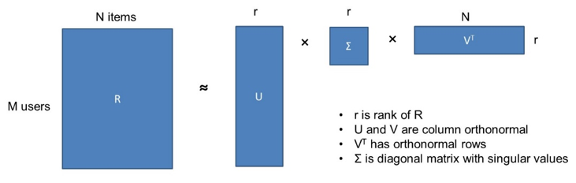
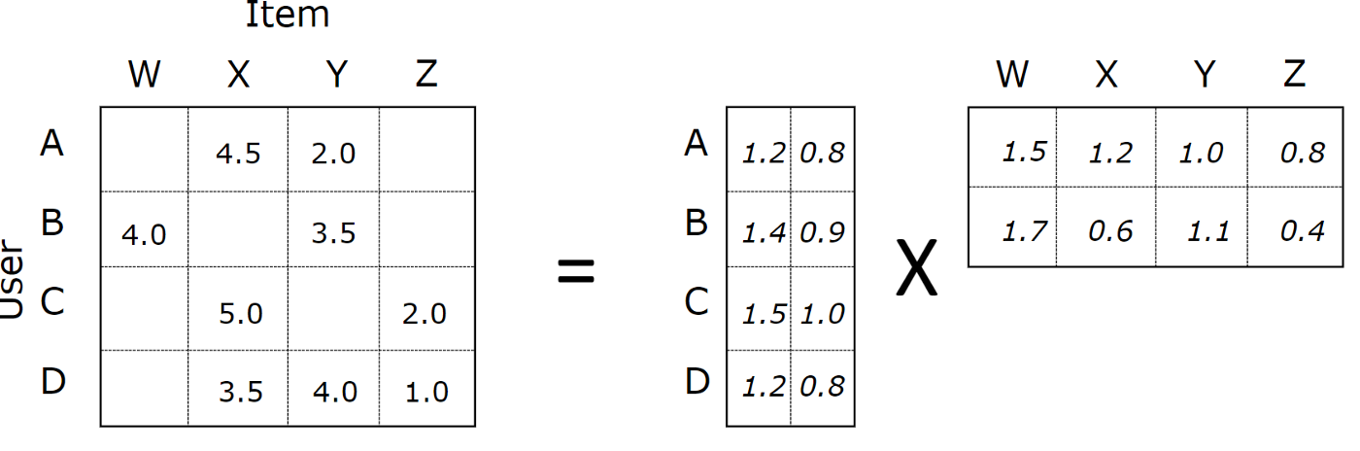
Matrix factorization
Matrix Factorization for recommender systems
${\hat{r}}_{ui}=q_{i}^{T}p_{u}$
${\hat{r}}_{ui}=μ+b_{u}+b_{i}+q_{i}^{T}p_{u}$
$minimize \sum_{r_{ui}∈R_{train}}{{\left(r_{ui}−{\hat{r}}_{ui}\right)}^{2}}+λ(b_{i}^{2}+b_{u}^{2}+{\left|\left|q_{i}\right|\right|}^{2}+{\left|\left|p_{u}\right|\right|}^{2})$
$where b_{i}:item bias, b_{u}:user bias, p_{u}:latent user vector, q_{i}:latent item vector$
k: the number of latent factors
Item latent matrix
User latent matrix
SVD (Singular Value Decomposition)
행렬에 결측치가 없을 때 (모든 평점이 관측되었을 때) 사용 가능
행렬에 결측치가 있을 때는 funk SVD 알고리즘 사용 (실습 코드)
NMF (Nonnegative Matrix Factorization)
평점 행렬은 모두 양수
양수인 값을 갖는 사용자, 아이템 잠재행렬 산출
사용자, 아이템 잠재표현 해석에 용이함
아이템 잠재 행렬
사용자 잠재 행렬

Slide 15
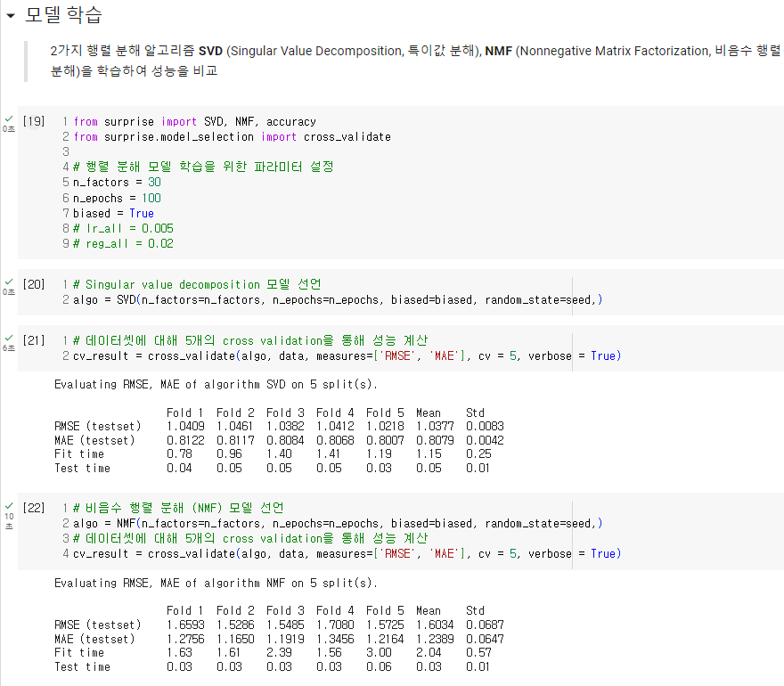

Model evaluation
3. 모델 학습하기
Evaluation metrics
RMSE (Root Mean Squared Error):
$$RMSE=\sqrt{\frac{1}{n}\sum_{r_{ui}∈R_{test}}{{\left(r_{ui}−{\hat{r}}_{ui}\right)}^{2}}}$$
MAE (Mean Average Error):
$MAE=\frac{1}{n}$ $\sum_{r_{ui}∈R_{test}}{|r_{ui}−}$ ${\hat{r}}_{ui}$|
5-fold cross-validation results are
SVD: $RMSE=1.0377, MAE=0.808$
NMF: $RMSE=1.6034, MAE=1.2389$
Setting parameters
Cross-validation of SVD
Cross-validation of NMF

Slide 16
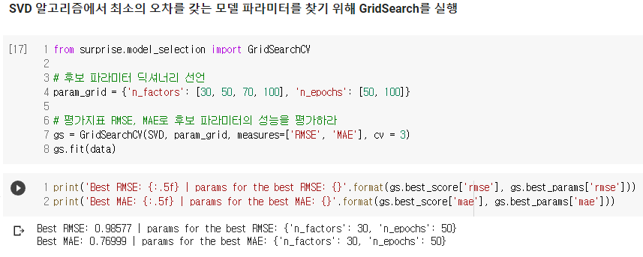
Grid search로 최적의 모델 파라미터 찾기

Slide 17
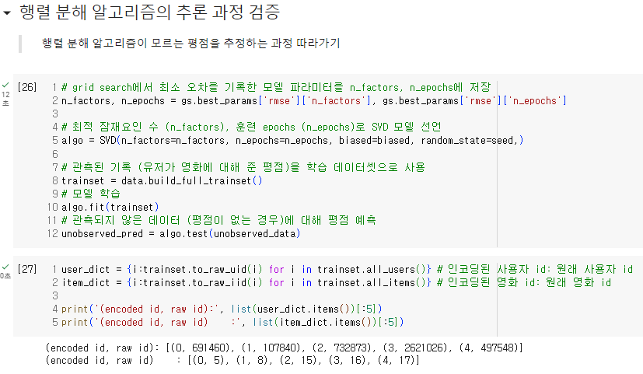
행렬 분해 알고리즘이 모르는 평점을 추정하는 과정 확인하기
user_dict, item_dict: 인코딩된 사용자/영화 ID 와 데이터셋 내에서 실제 사용자/영화 ID 딕셔너리

Slide 18
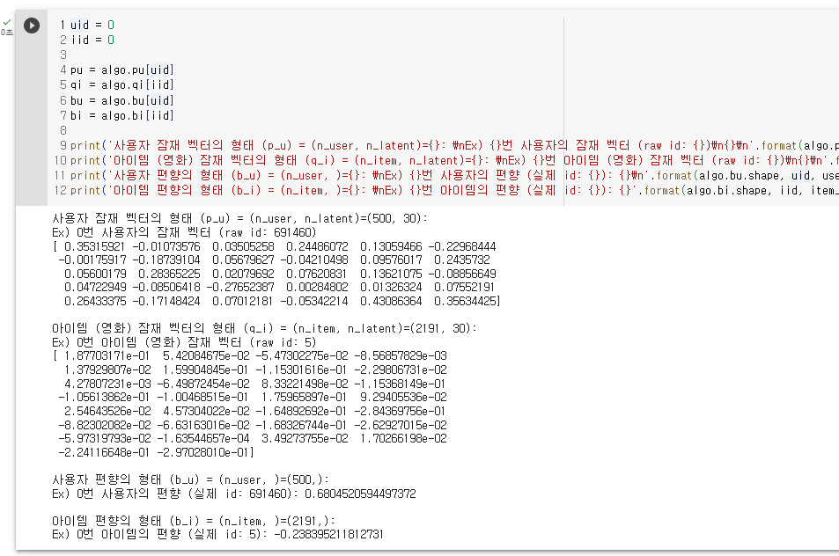
행렬 분해 알고리즘이 모르는 평점을 추정하는 과정 확인하기
한 사용자, 아이템을 무작위로 선정 (실습에서는 0번 사용자, 0번 영화)
pu: user latent factor, qi: item latent factor
bu: user bias, bi: item bias

Slide 19
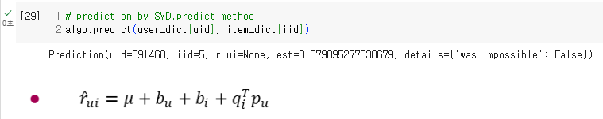


행렬 분해 알고리즘이 모르는 평점을 추정하는 과정 확인하기
Prediction by SVD.predict method in Surprise
Manual calculation
${\hat{r}}_{ui}=μ+b_{u}+b_{i}+q_{i}^{T}p_{u}$

Slide 20
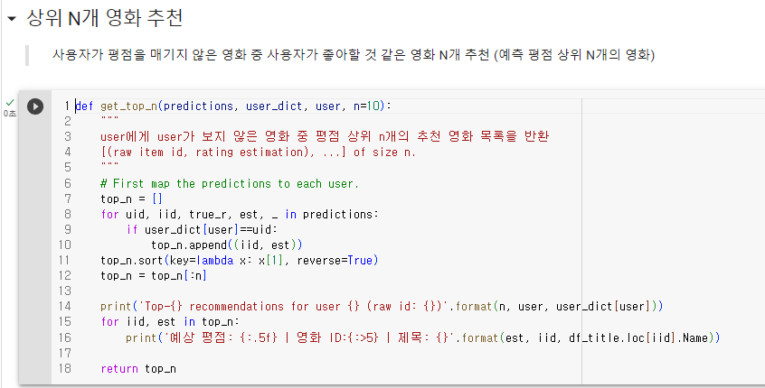
Top-n recommendation
4. top-k 추천 알고리즘

Slide 21
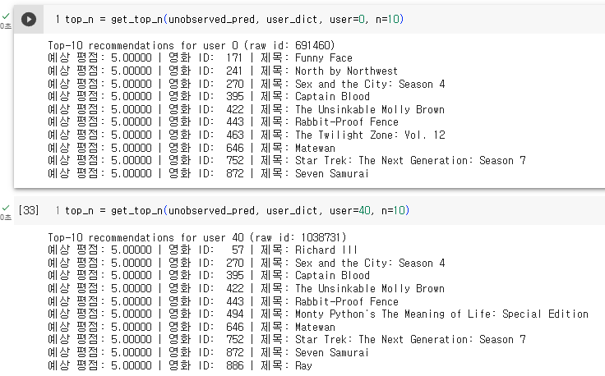
Top-n recommendation
Top-n recommendation
Recommend n items that a user is expected to like (items with n highest predicted ratings) to the user who has ever rated.

Slide 22
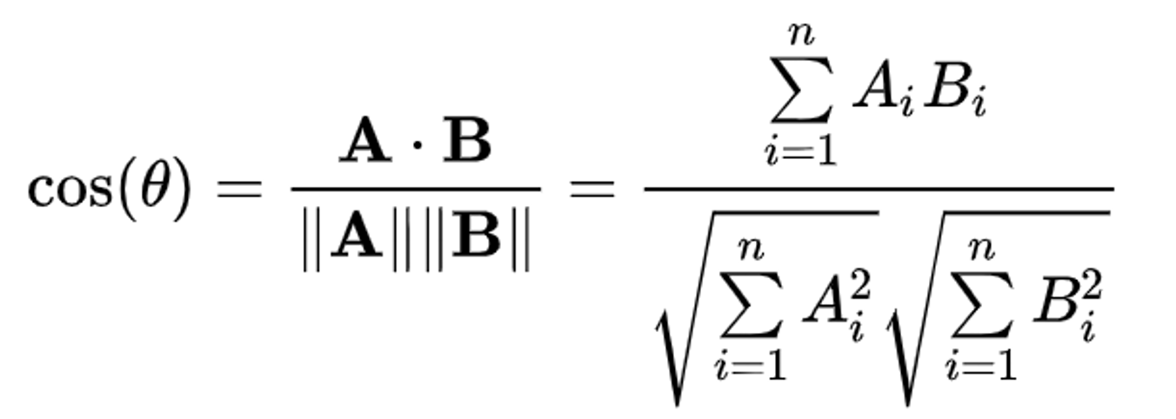
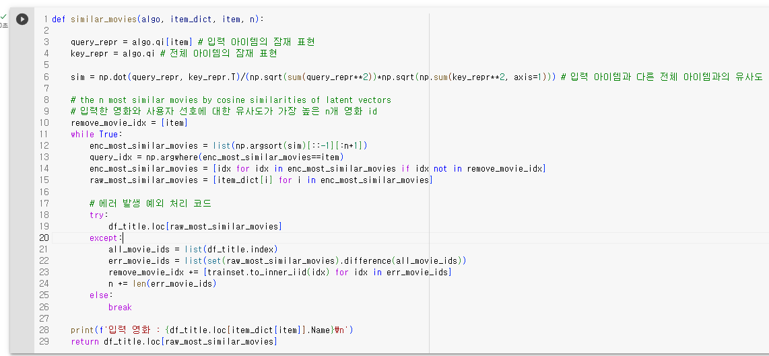
유사한 선호를 갖는 영화 목록 추천
입력한 영화와 유사한 잠재 표현을 갖는 (사용자의 선호 패턴이 비슷한) N개의 영화 목록 출력
영화의 잠재 벡터 간 유사도 값이 가장 높은 N개의 영화 목록 추천

Slide 23
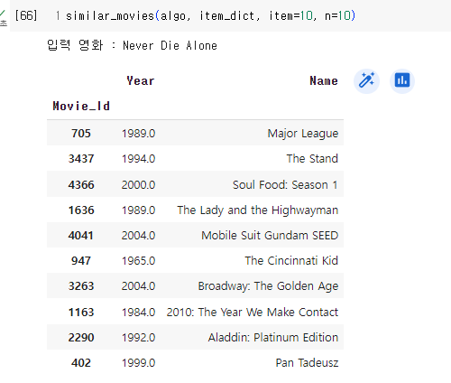
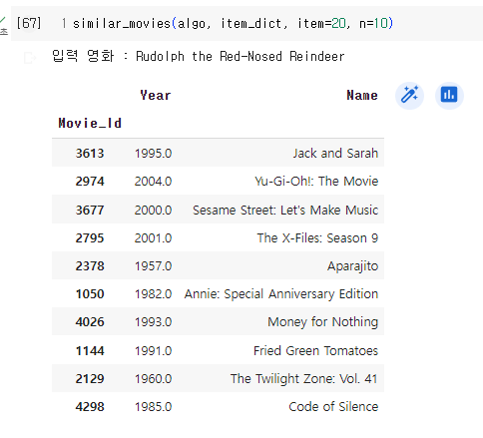
유사한 선호를 갖는 영화 목록 추천
입력한 영화와 유사한 잠재 표현을 갖는 (사용자의 선호 패턴이 비슷한) N개의 영화 목록 출력

Slide 24
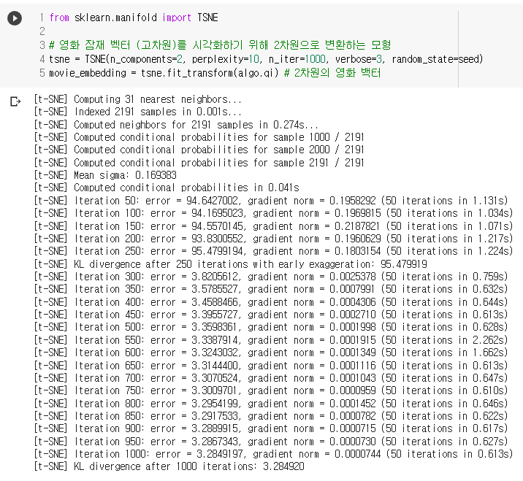
t-SNE 시각화 방법론을 활용하여 영화 잠재 벡터 시각화하기

Slide 25
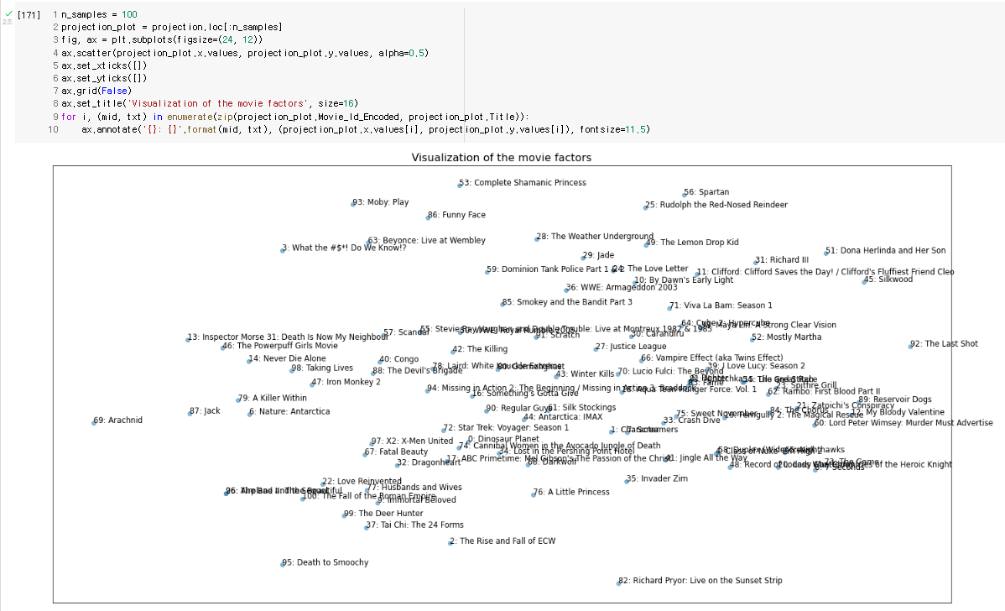
Visualizing the movie Factors Using t-SNE

Slide 26
Matrix factorization for implicit feedbacks
5. 결론
행렬 분해 알고리즘의 한계
Sparsity : 관측되지 못한 평점에 비해 관측된 평점 수가 매우 적음
Cold-start problem: 새로운 유저에게 아이템을 추천하거나, 유저에게 새로운 아이템을 추천하기 어려움
암시적인 피드백을 위한 행렬 분해
유저는 온라인에서 명시적인 선호(e.g., 평점, 좋아요)를 잘 드러내지 않음. 모델은 암시적인 피드백(e.g., 시청기록, 위시리스트 등)에서 선호도를 추론할 수 있어야 함
딥러닝 기반 추천 시스템은 유저나 아이템의 메타 정보를 사용하여 암시적인 피드백으로부터 유저의 선호도를 잘 추론함

Slide 27
감사합니다

